Slide 1
Отчет о деятельности
Ассоциации деловых женщин область Жетісу г.Талдыкорган
за сентябрь – декабрь
2022 года
«Быть видимой и значимой, а значит,
быть профессионалом и лидером»

Slide 2
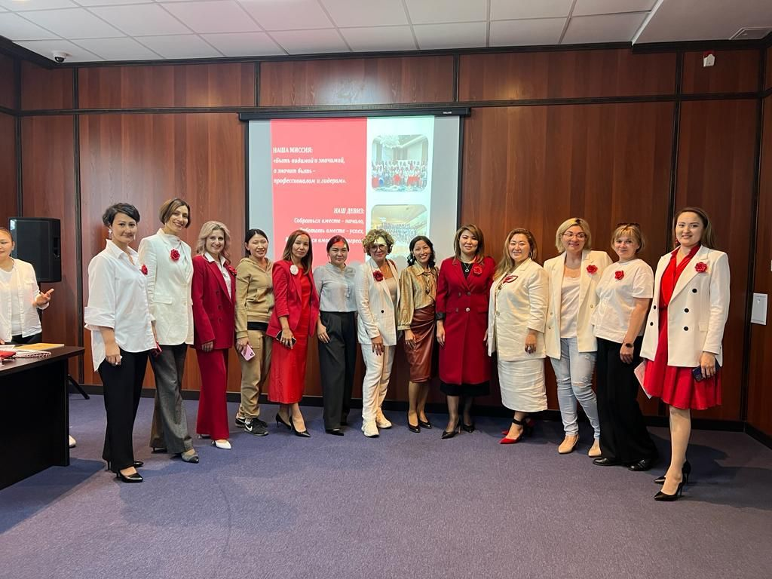
Общее количество членов АДЖ по г.Талдыкорган – 25
Основное крыло - 19 членов. Молодежное крыло - 6 членов

Slide 3
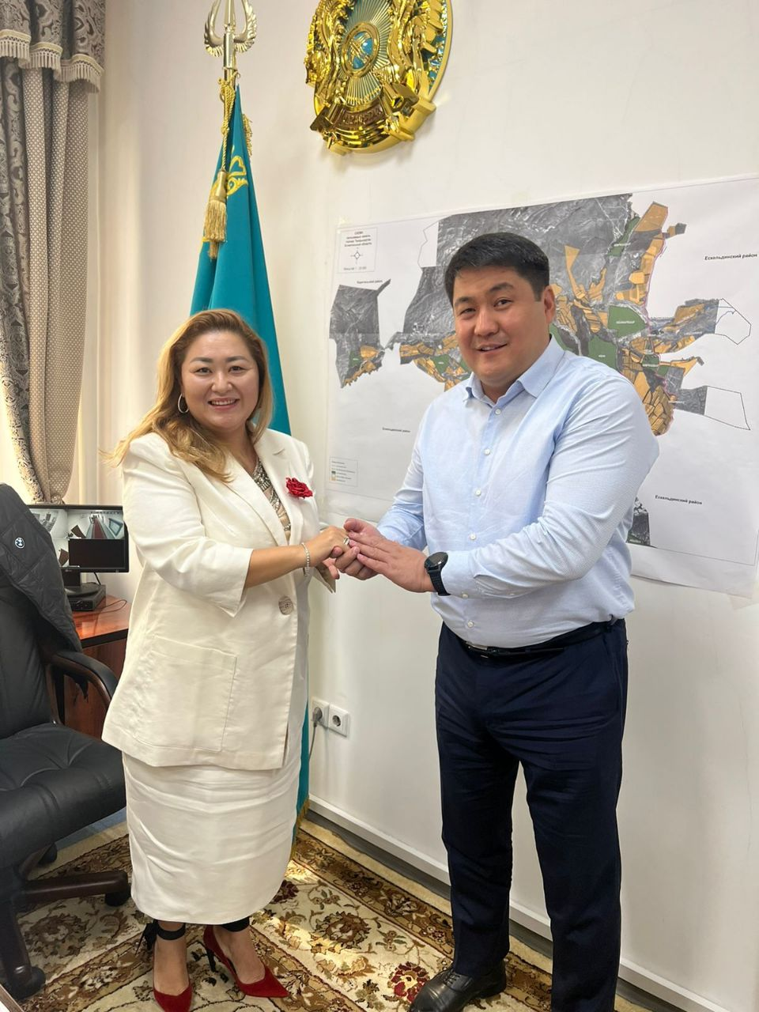
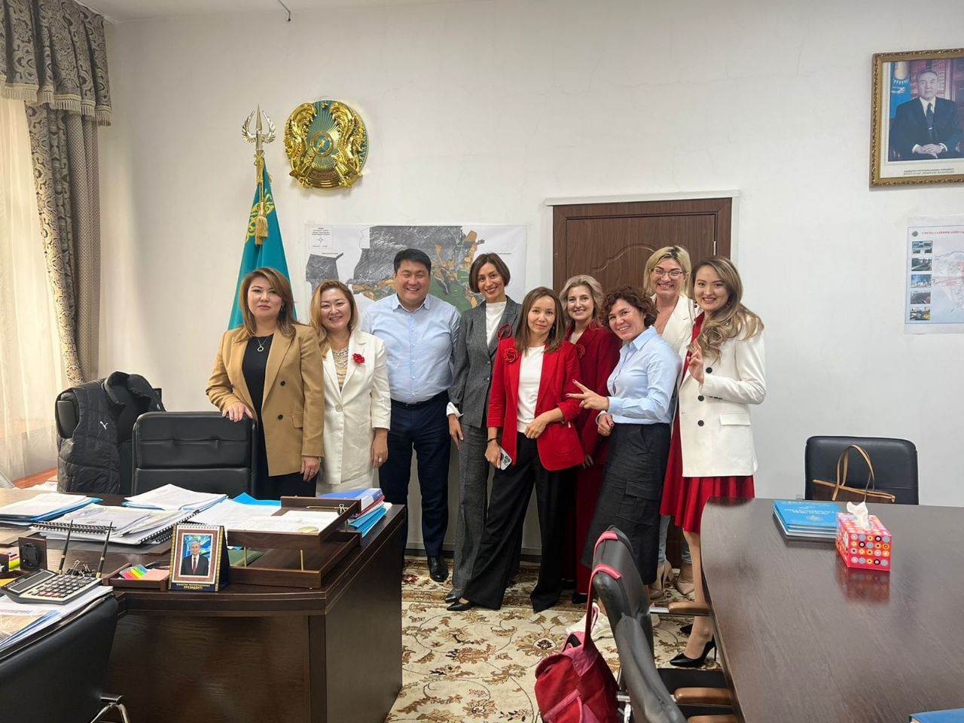
29.09.2022 г. Встреча с Акимом города Талдыкорган , знакомство с АДЖ

Slide 4
29.09.2022 г.
Презентация АДЖ по обновленным программам:
Презентация Ассоциации;
- Менторинг;
- Мастермайнд;
- Презентация школы женского политического лидерства;
- Деловые связи;
- Молодежное крыло

Slide 5
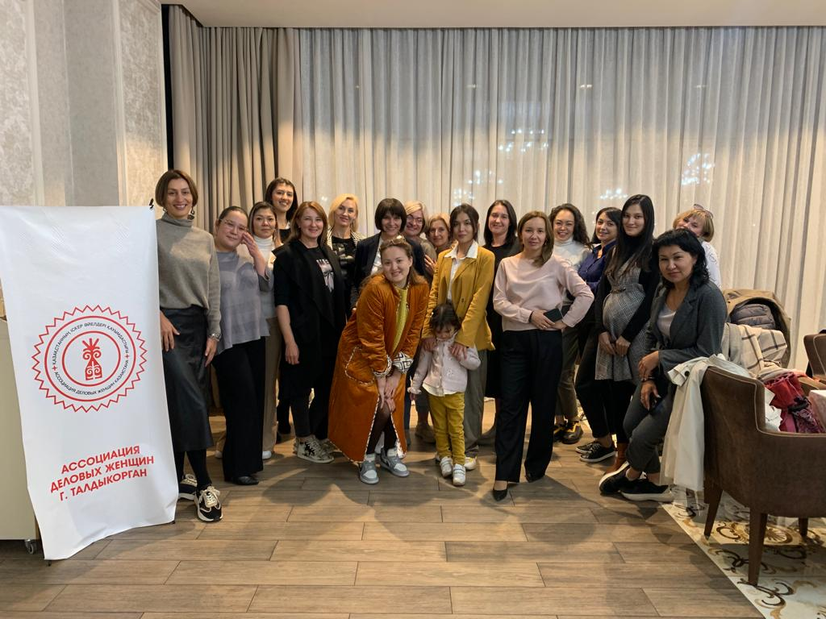
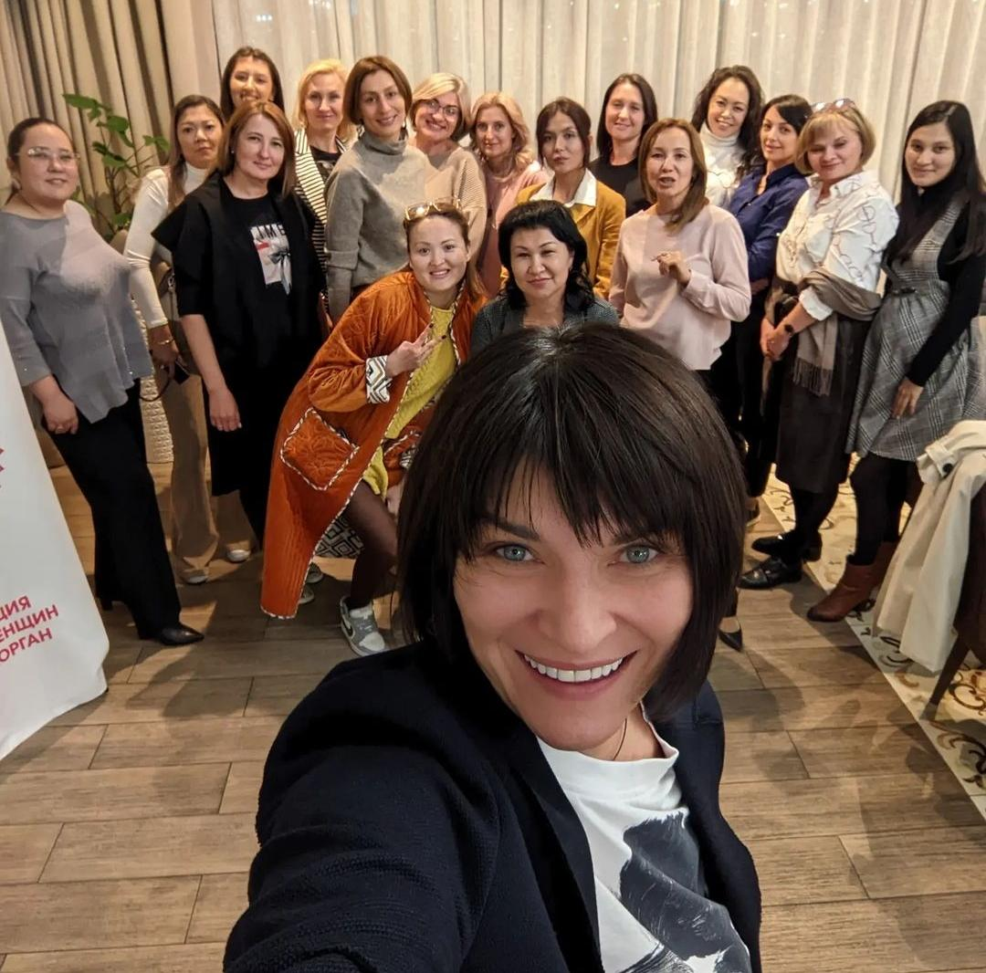
30.09.2022 г.
Бизнес-встреча, с успешной бизнес-вумен Ольгой Агаповой.
Формат встречи – живое общение. Обмен опытом, нетворкинг, вопрос-ответ.

Slide 6
06.10.2022 г.
Встреча с Акимом г.Талдыкорган
Обсуждение вопросов от членов АДЖ касательно бизнеса.

Slide 7
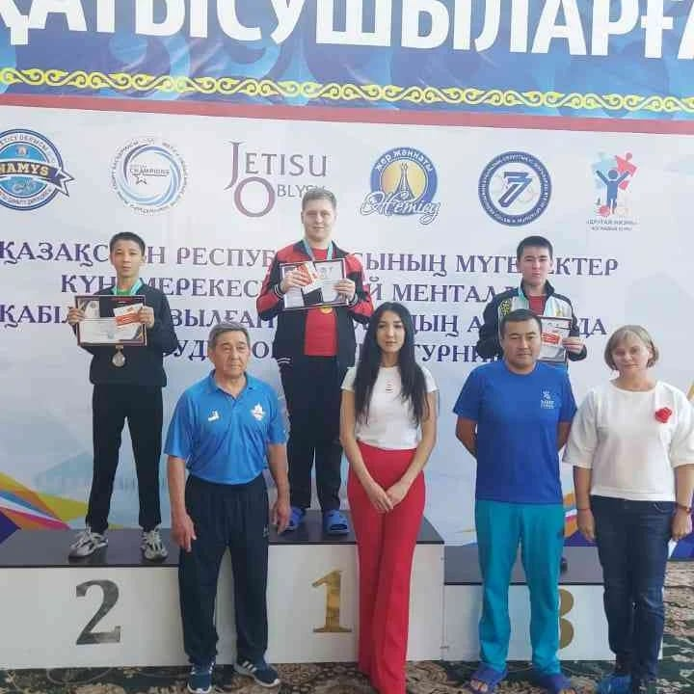
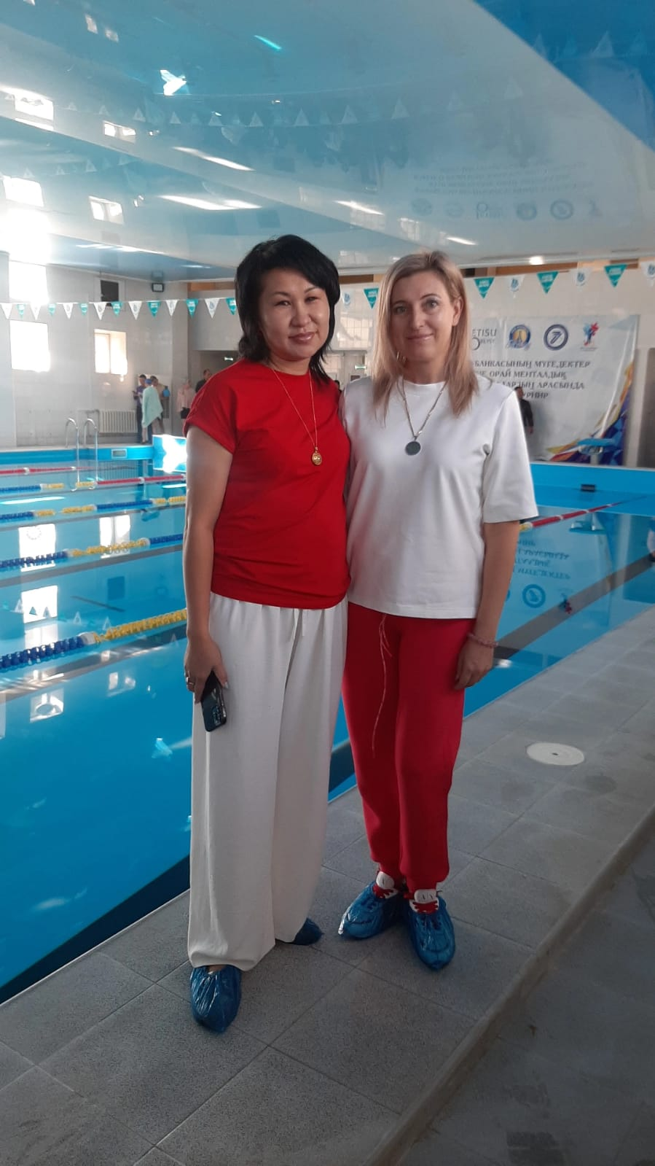
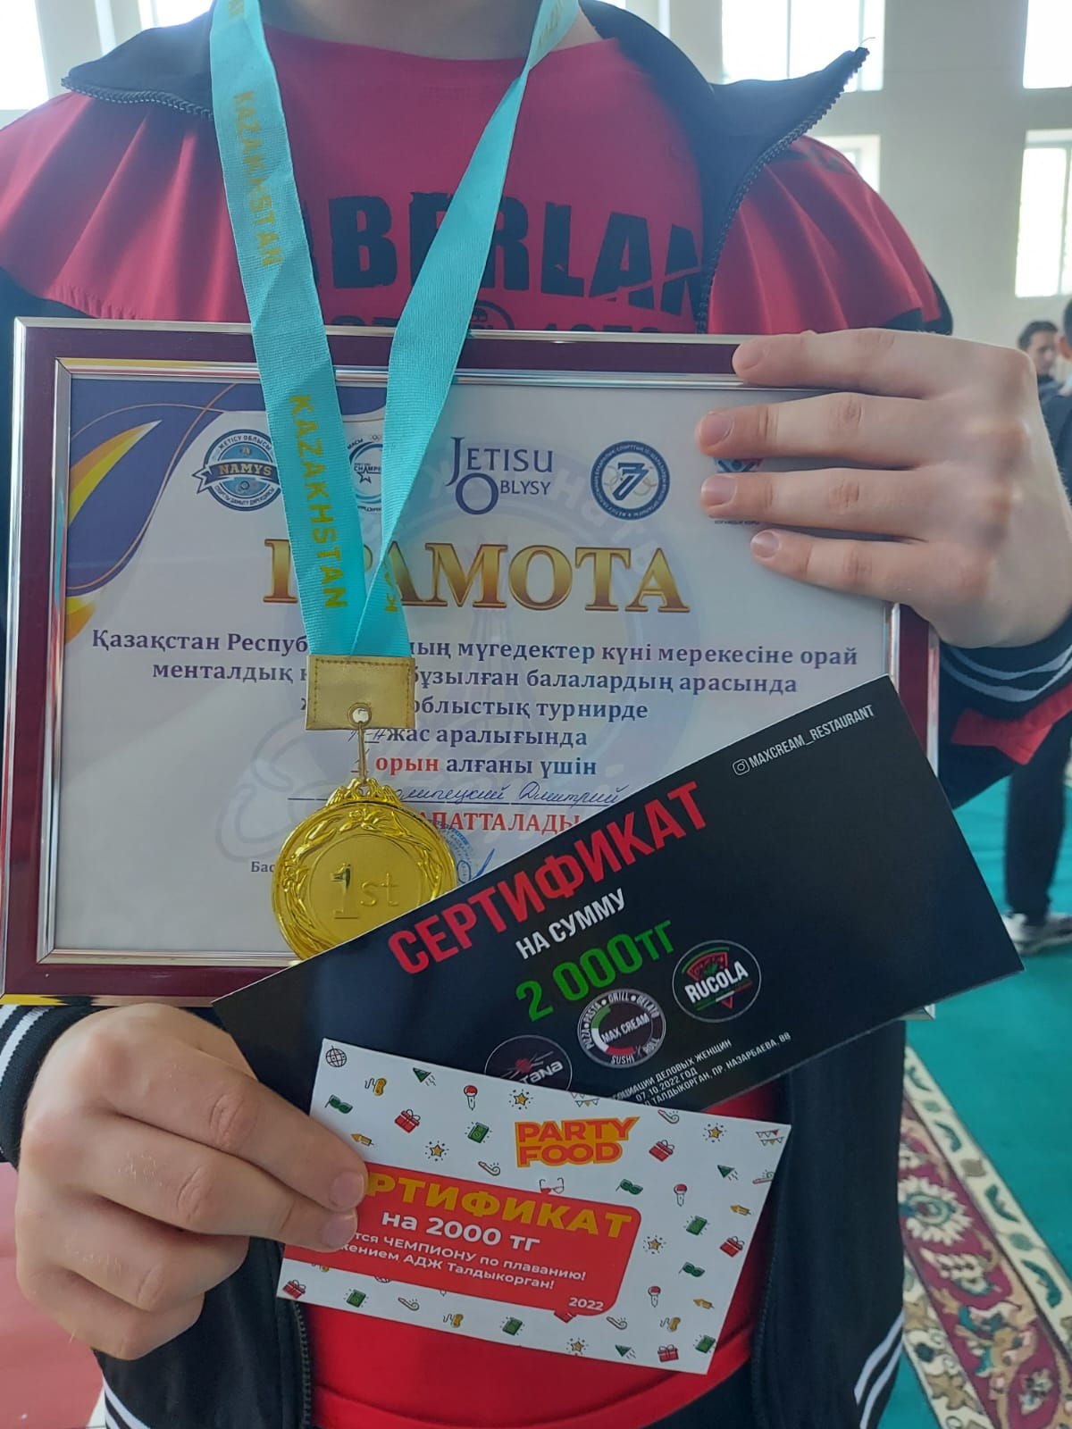
Первые соревнования по «Адаптативному плаванию среди детей с ментальными нарушениями по области Жетісу»

Slide 8
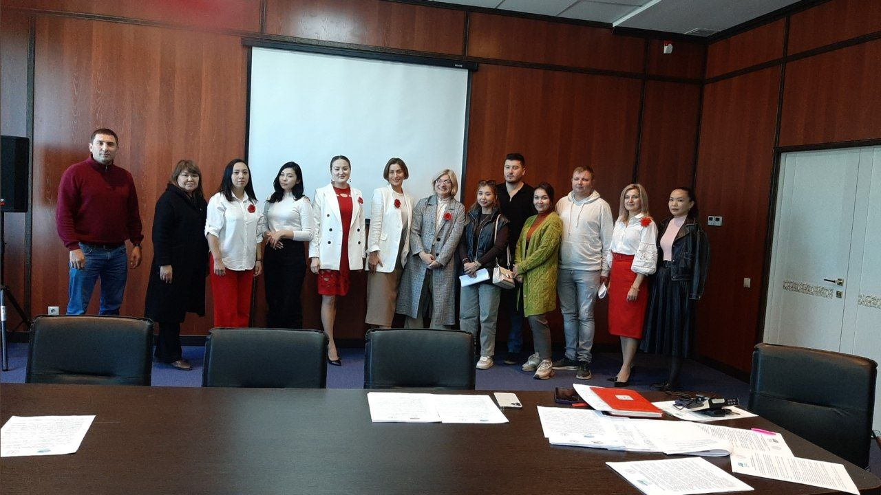
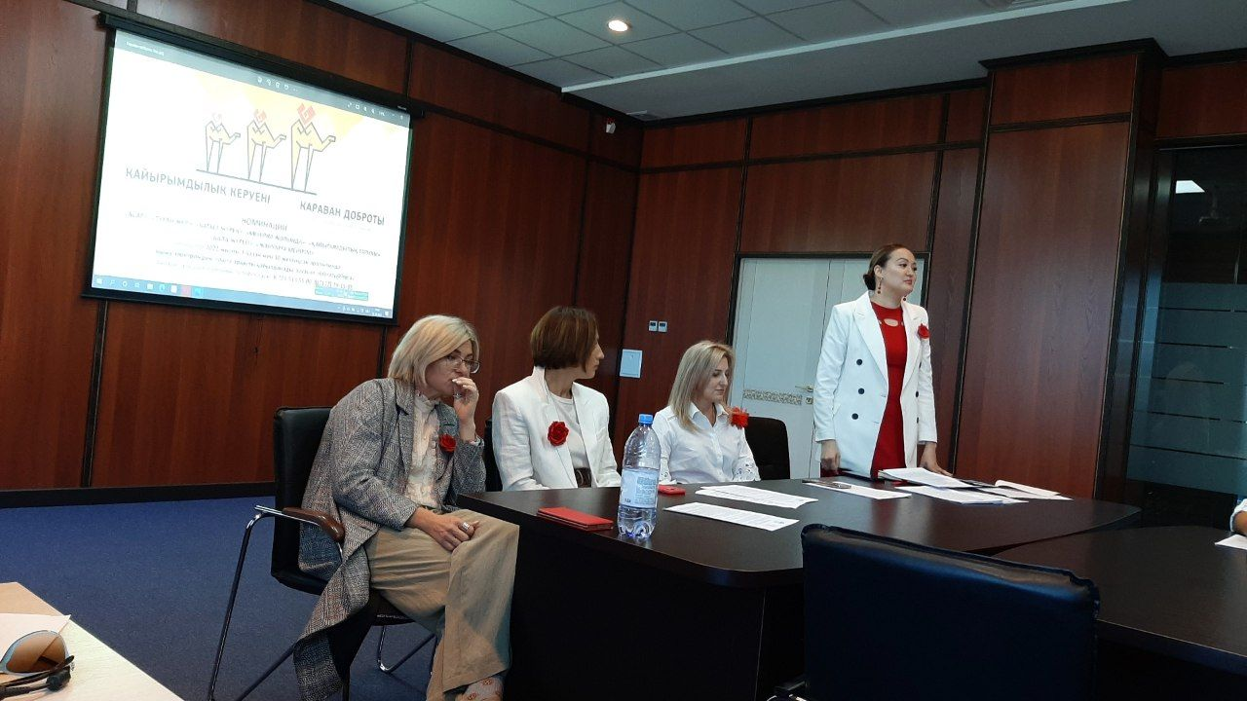
13.10.2022 г. Пресс-конференция республиканского конкурса «Караван Доброты»

Slide 9
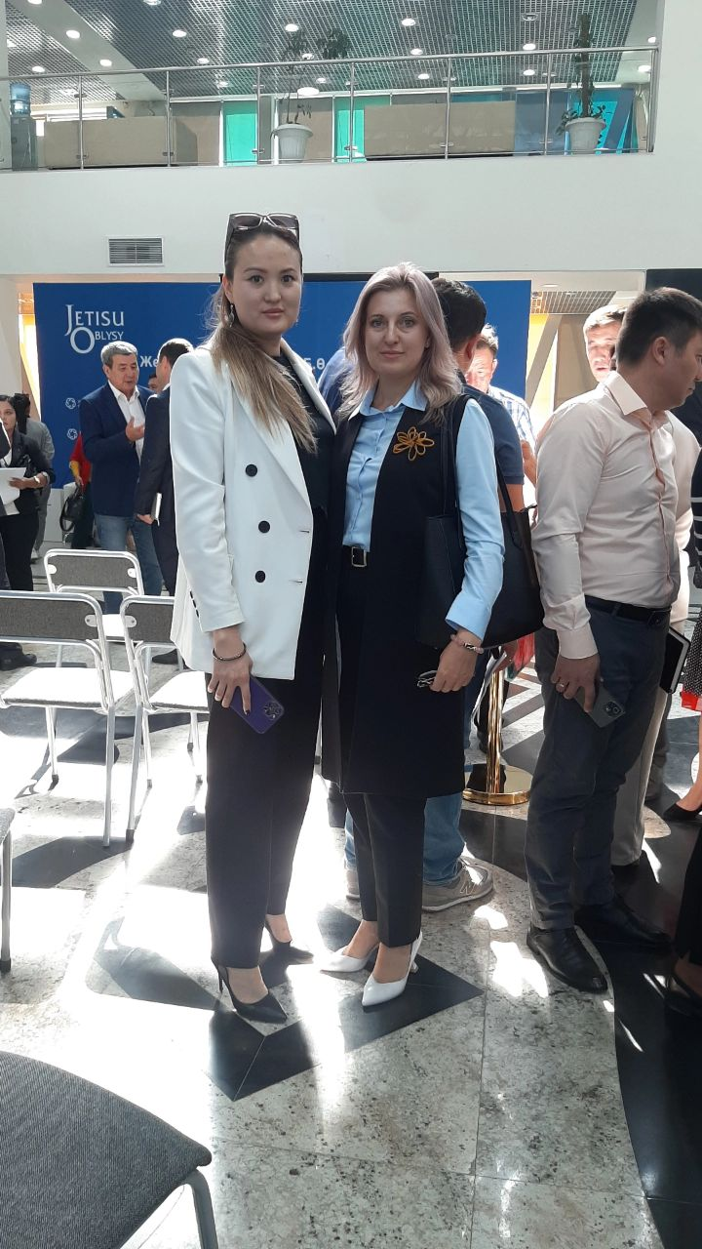
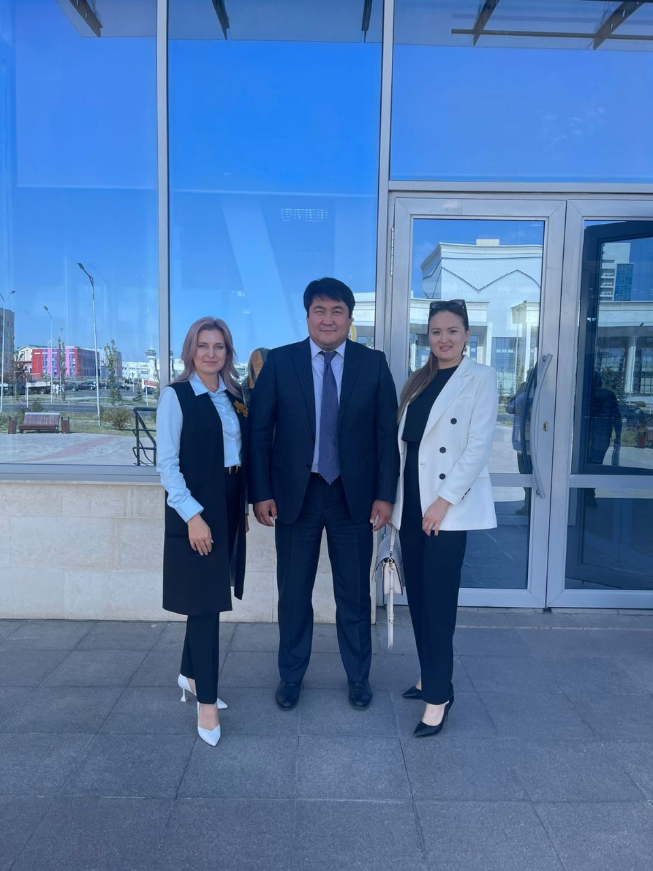
Встреча Акима области с предпринимателями г.Талдыкорган в Палате «Атамекен»

Slide 10
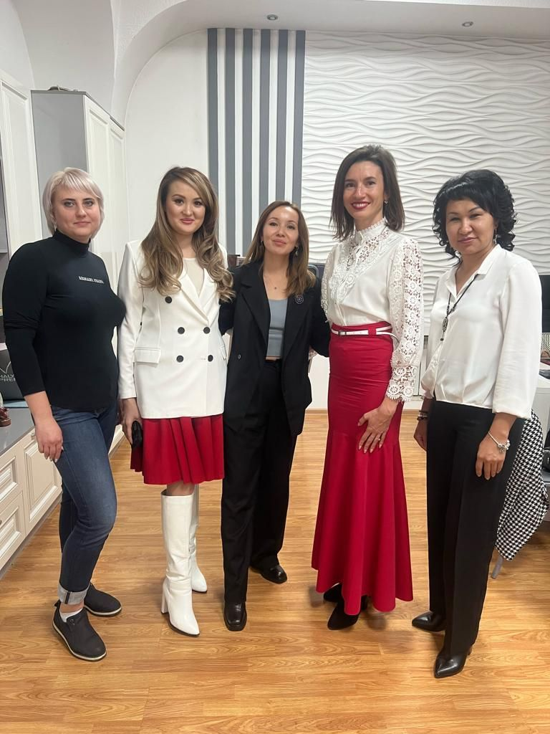
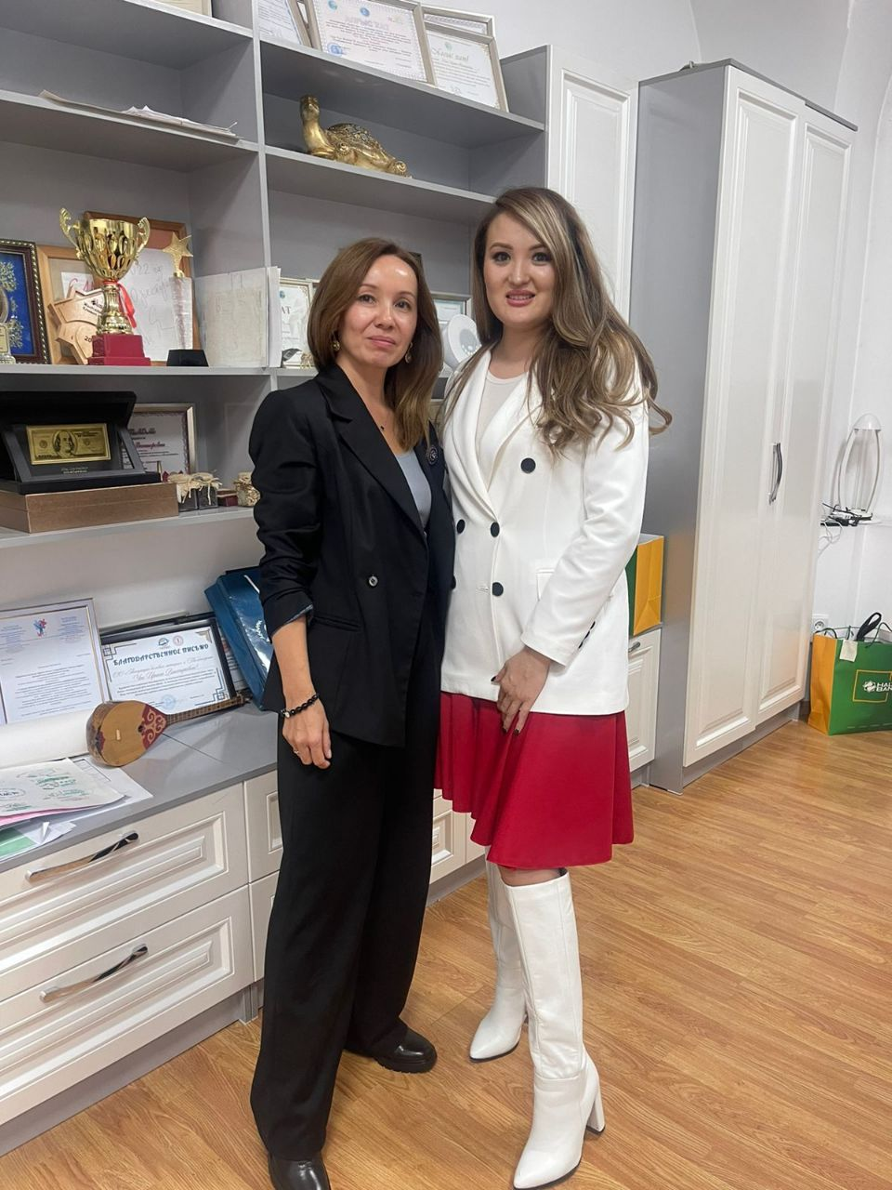
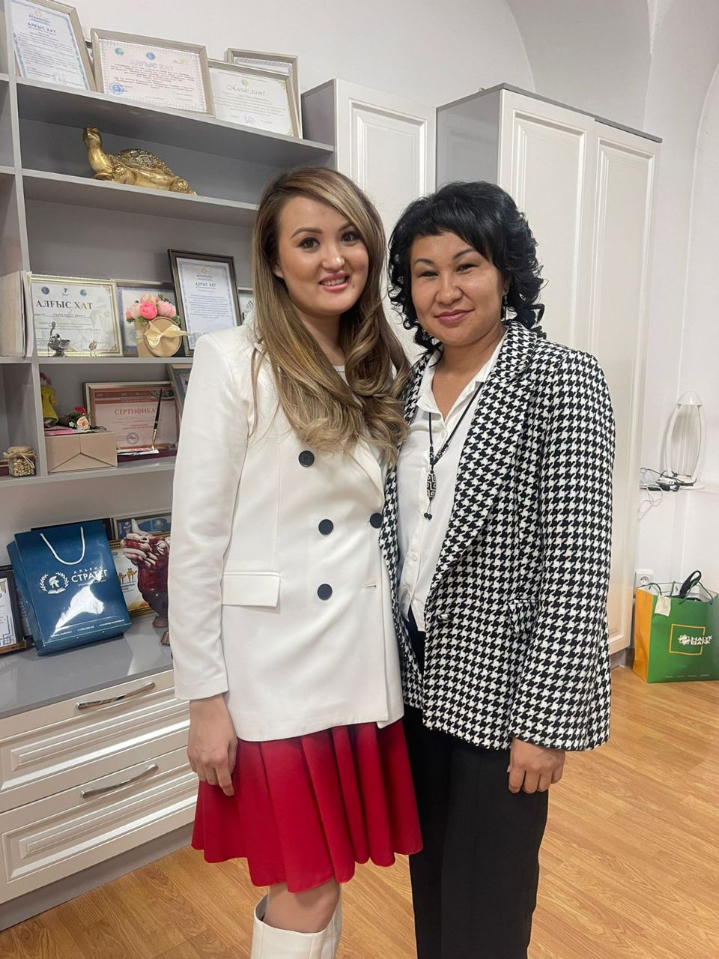
19.10.2022 г.Мастермайнд 1 группа

Slide 11
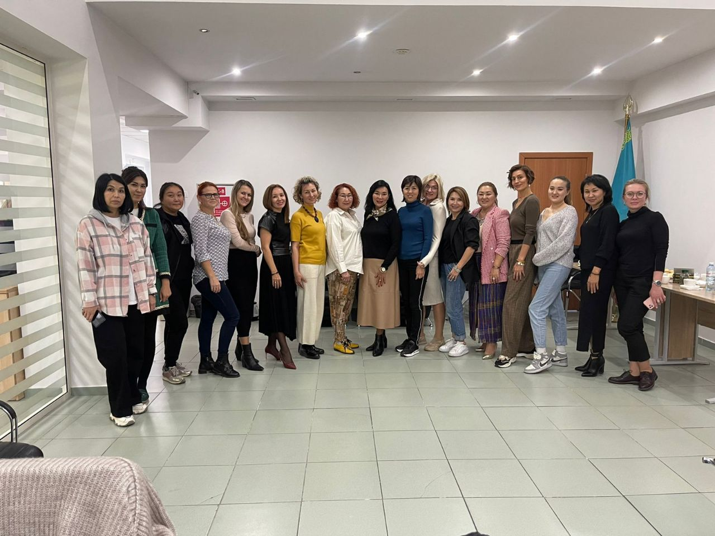
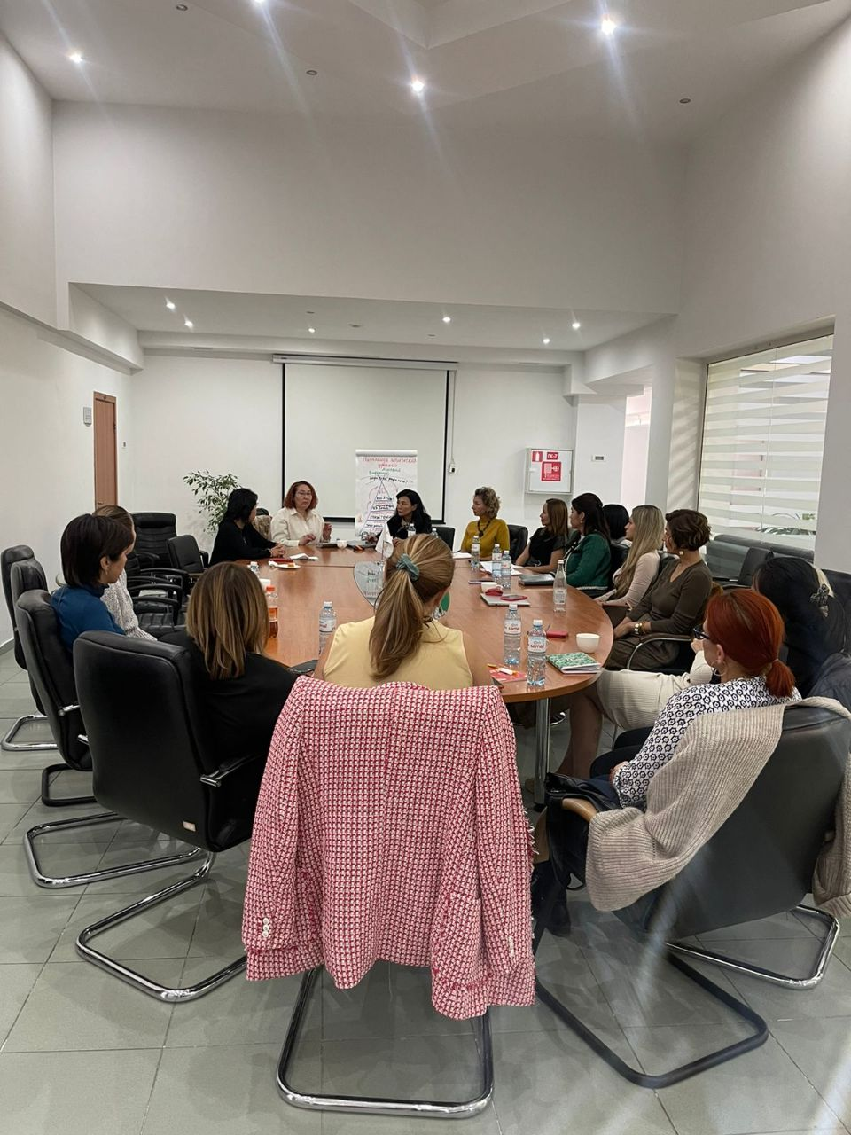
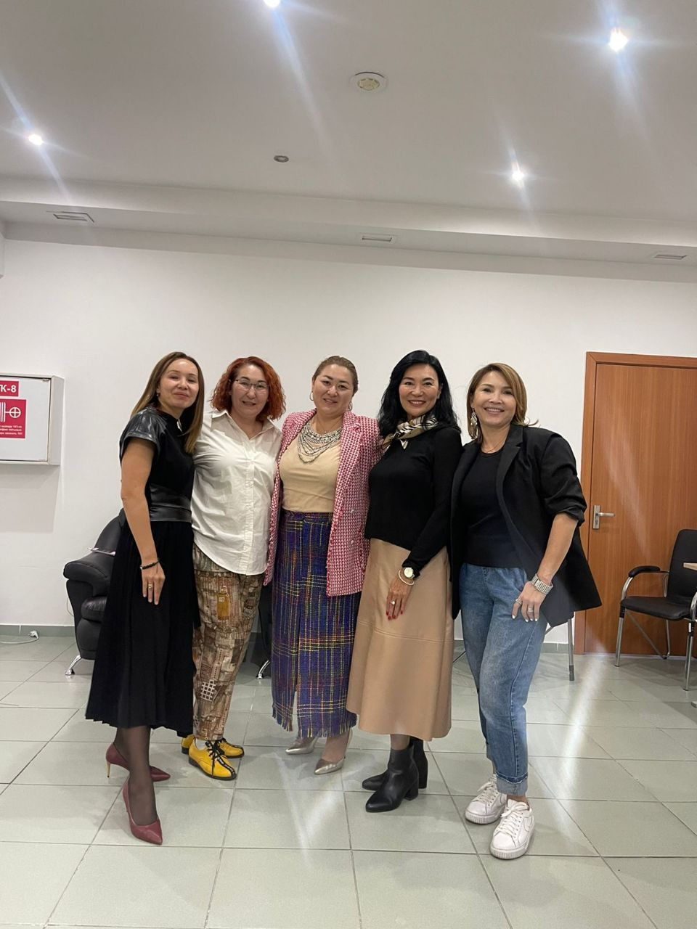
21.10.2022 г. Встреча «Культура менторинга»

Slide 12
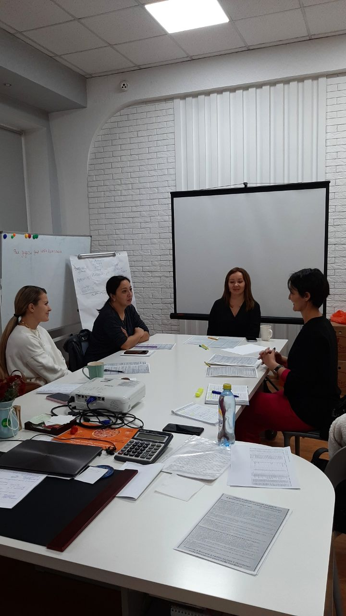
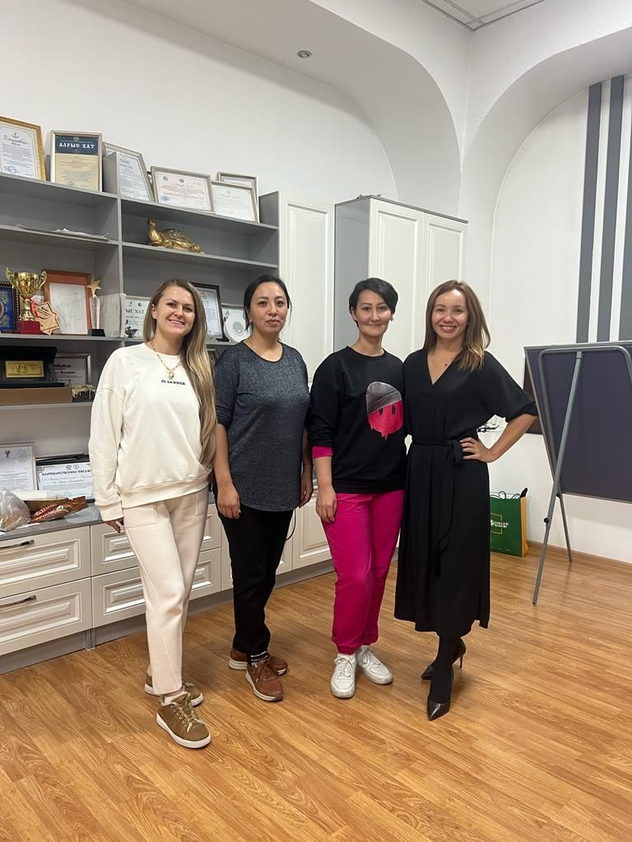
26.10.2022 г. Встреча по программе «Мастермайнд» 2 группа

Slide 13
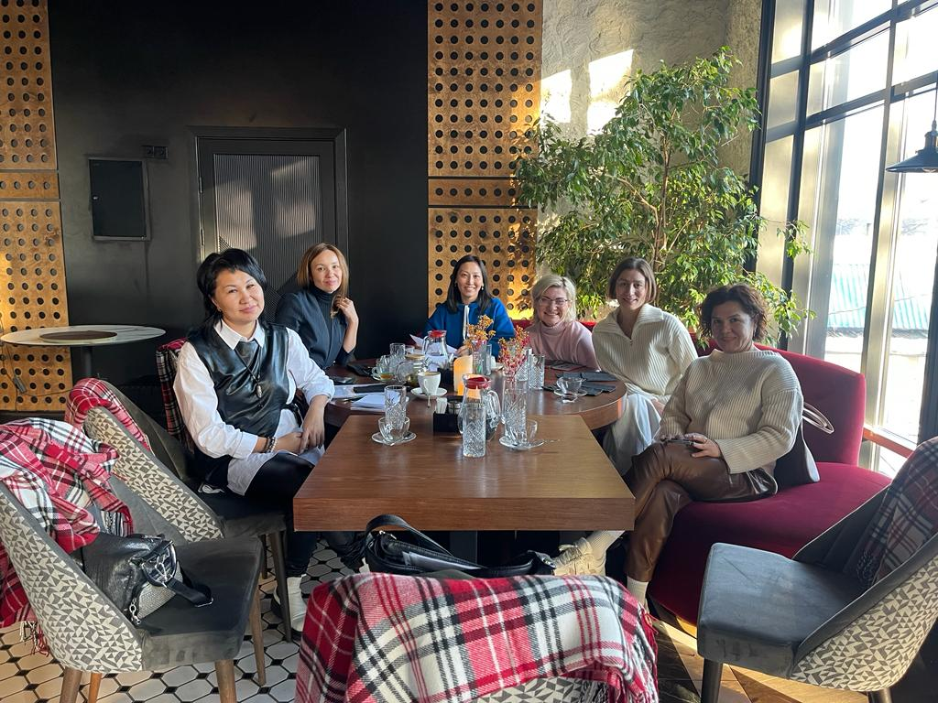
25.10.22 г. Бизнес-завтрак членов Ассоциации, обсуждение текущей работы АДЖ

Slide 14
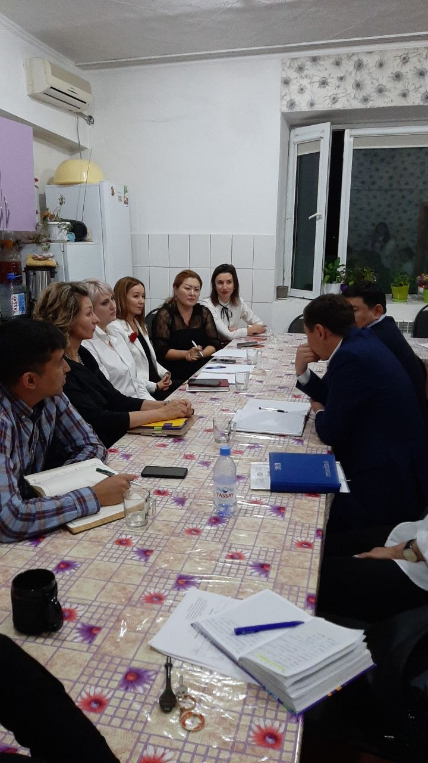
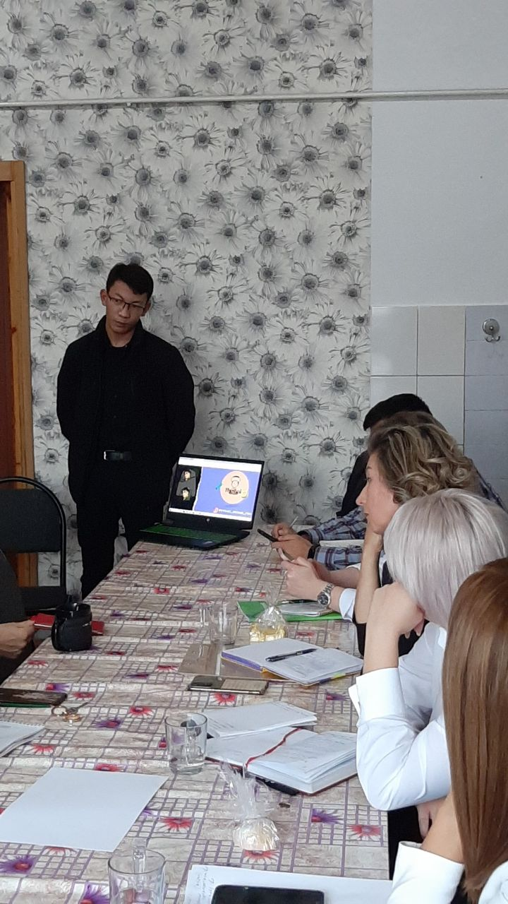
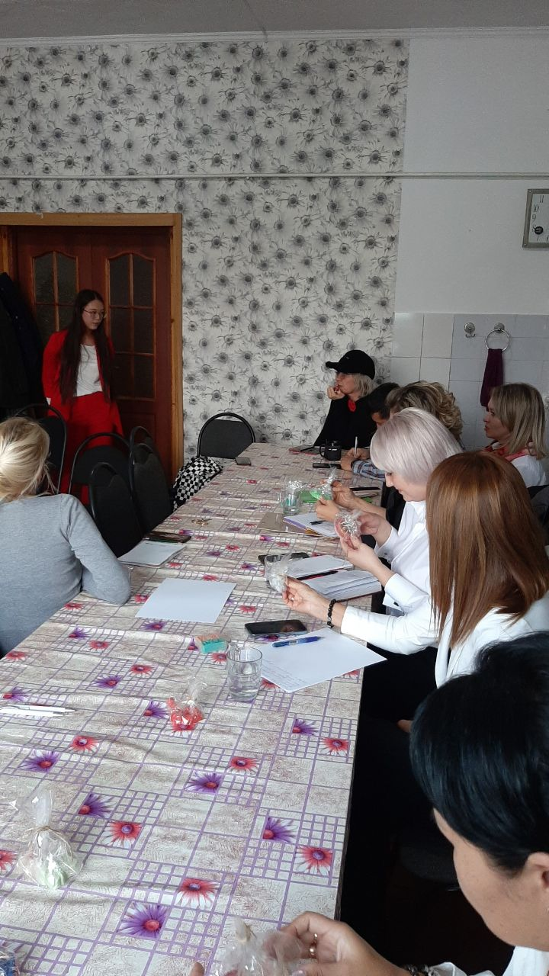
04.11.2022 г. Встреча со студентами, представителями
«Управления предпринимателей», палатой «Атамекен»

Slide 15
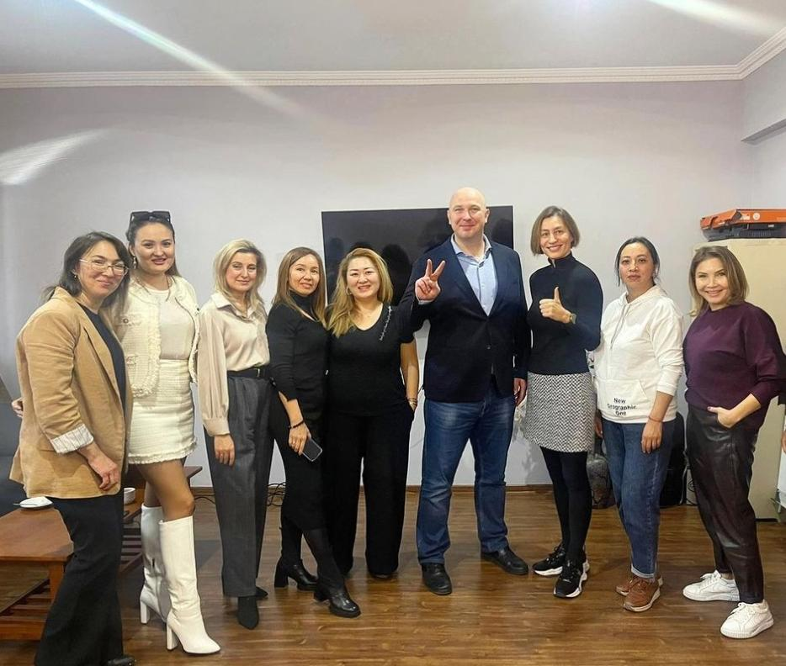
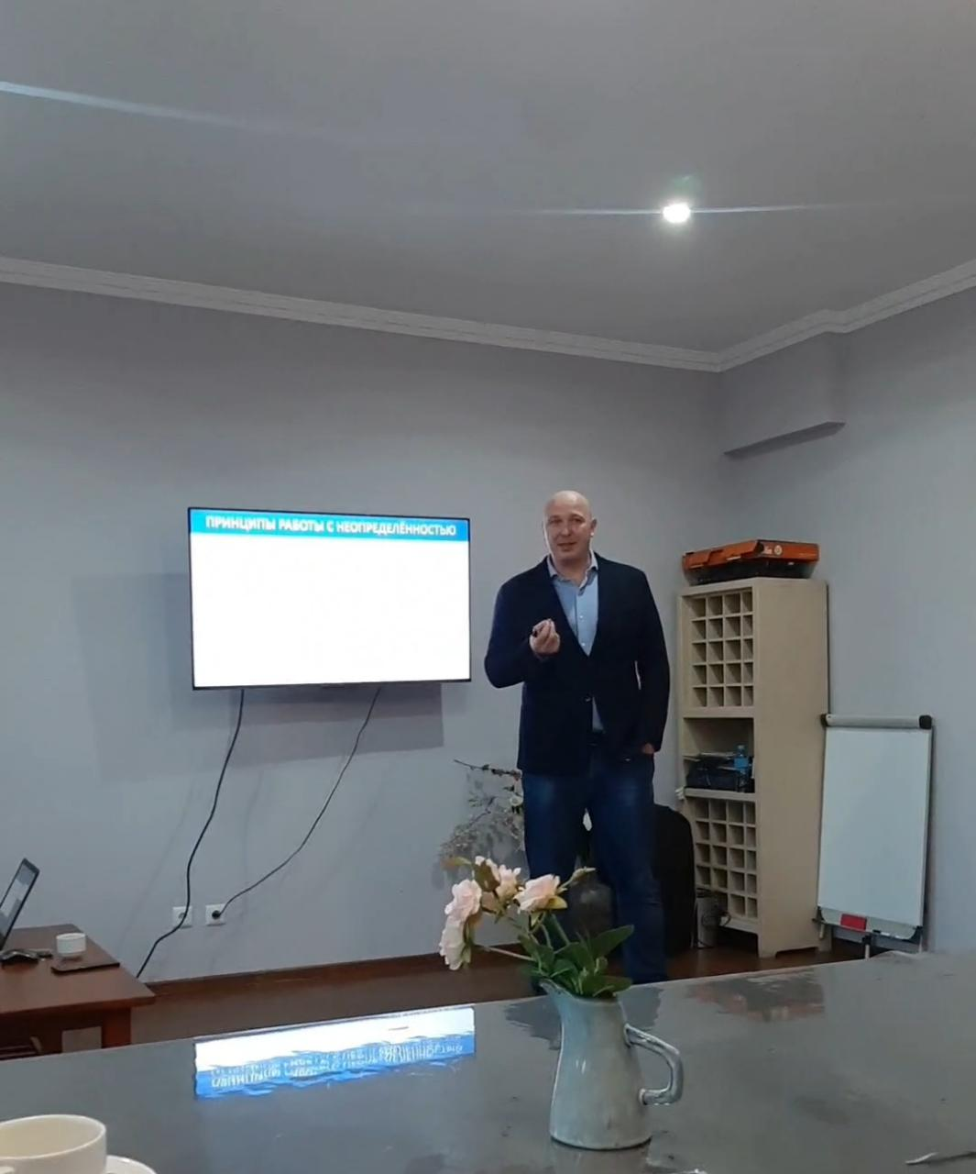
13.11.2022 г. Бизнес-ланч, с международным эксперотом Виталием Киричек
«Стратегическое мышление собственников бизнеса в период нестабильности»

Slide 16
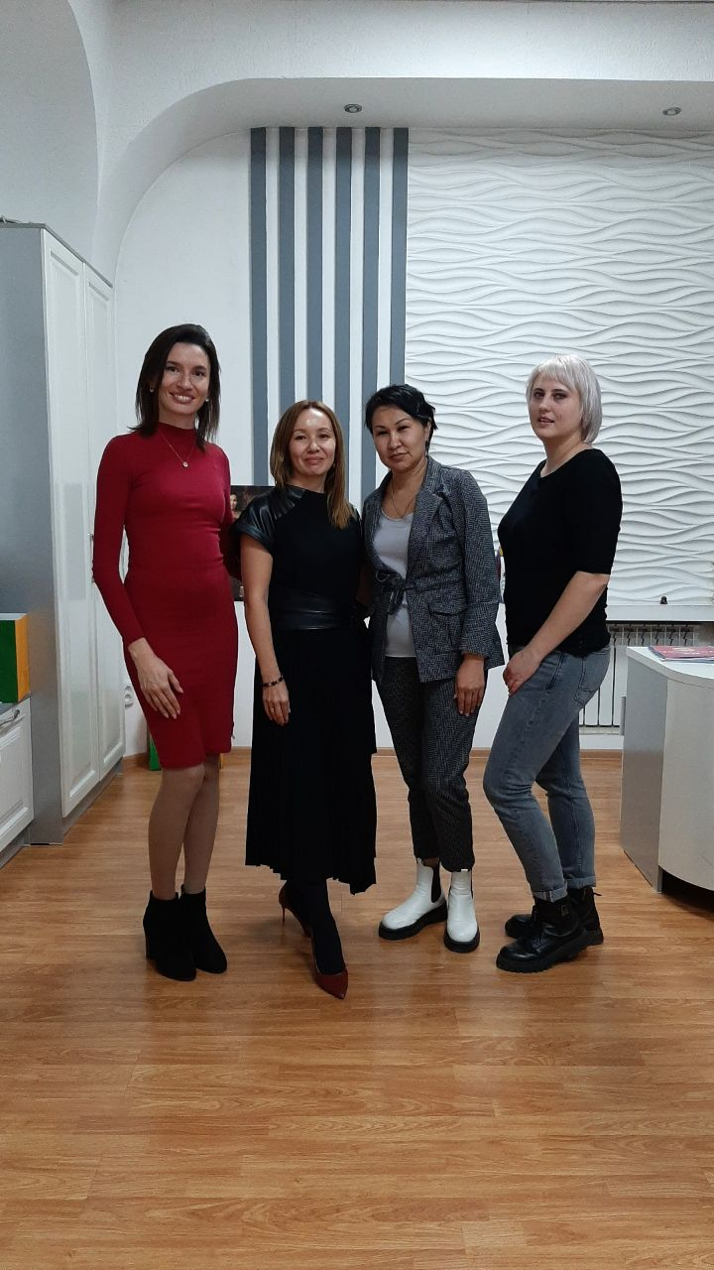
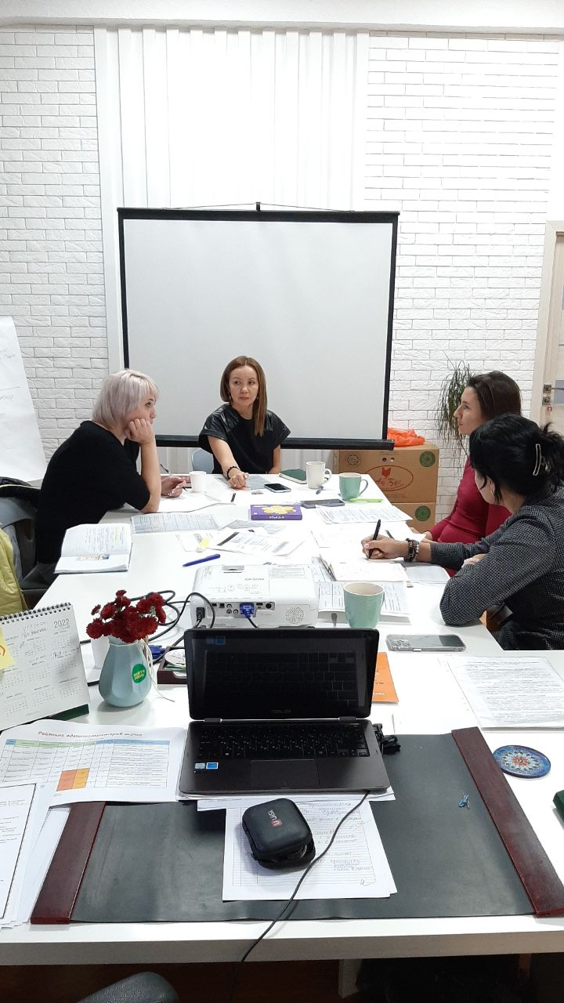
16.11.2022 г. Встреча по программе «Мастермайнд» 1 группа

Slide 17
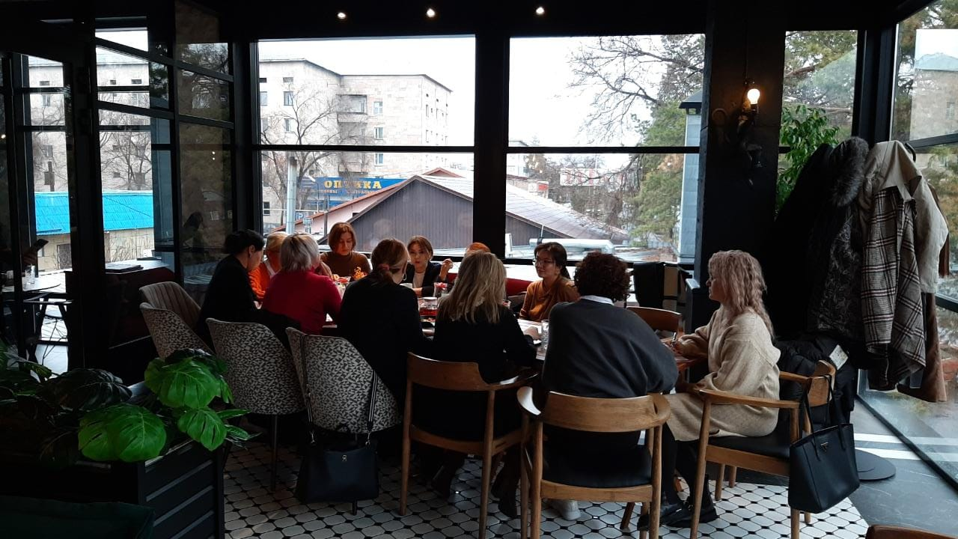
22.11.2022 г. Бизнес-завтрак членов Ассоциации деловых женщин в г.Талдыкорган

Slide 18
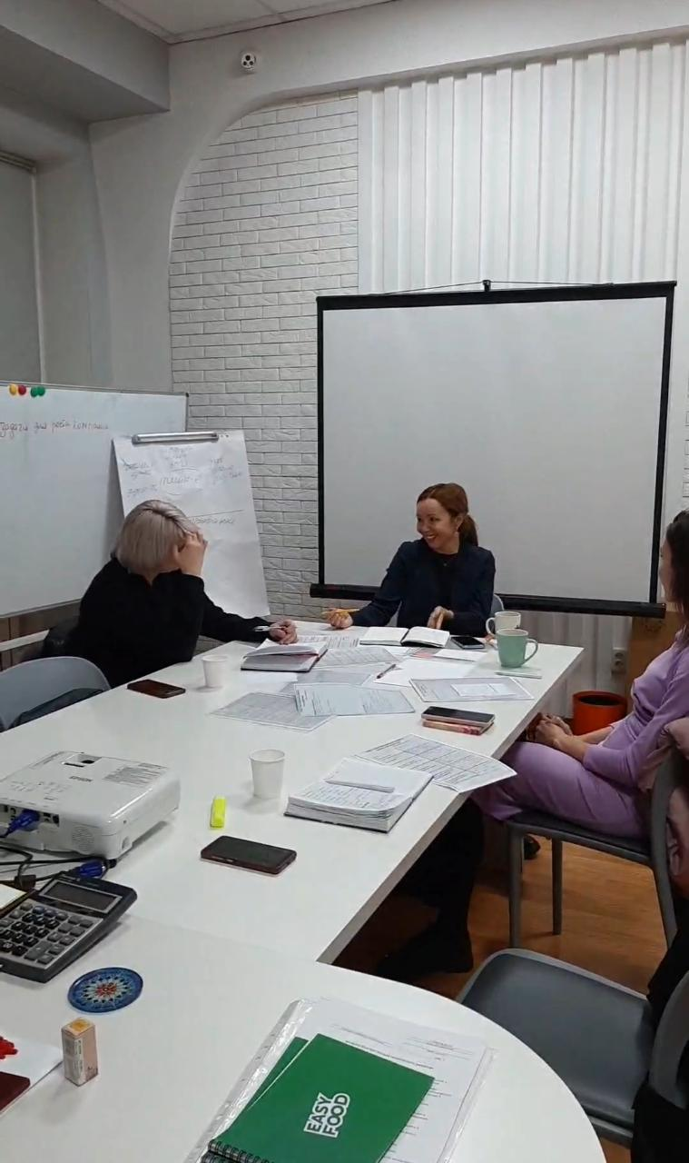
23.11.2022 г. Встреча по программе «Мастермайнд» 1 группа

Slide 19
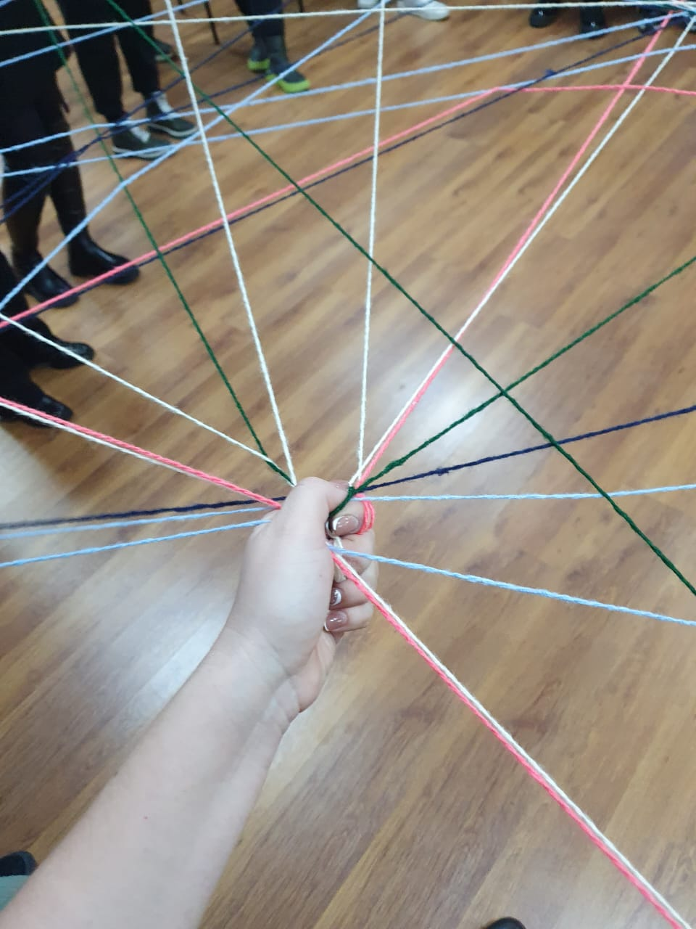
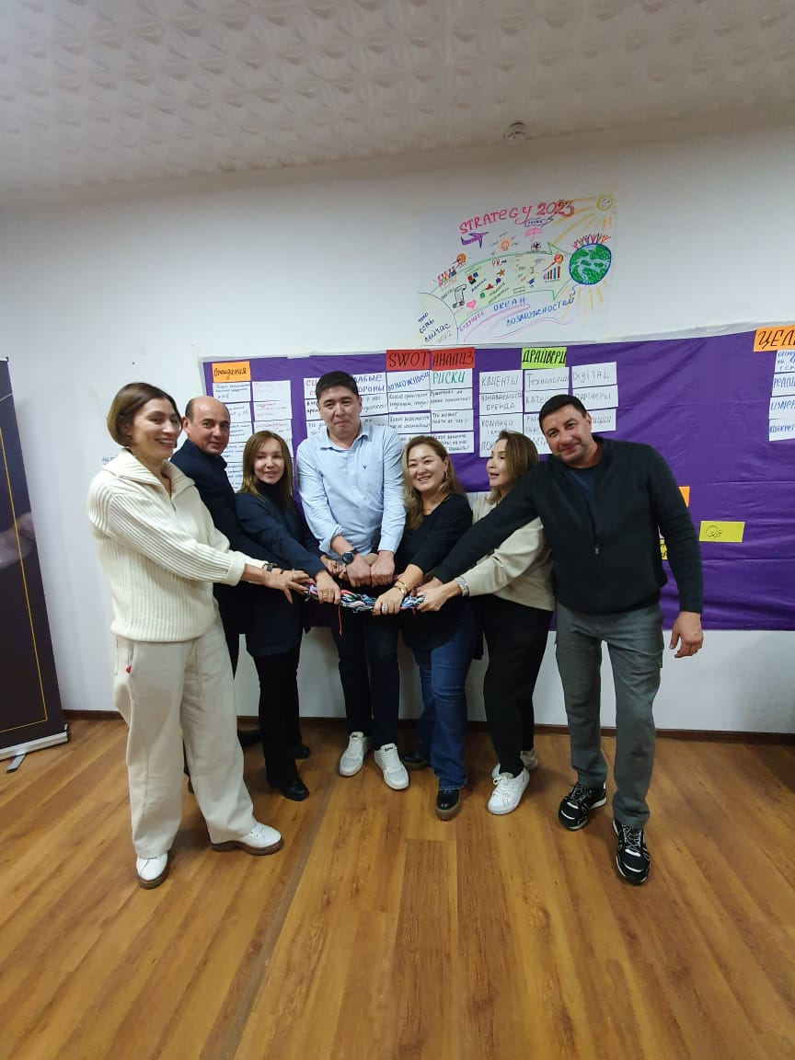
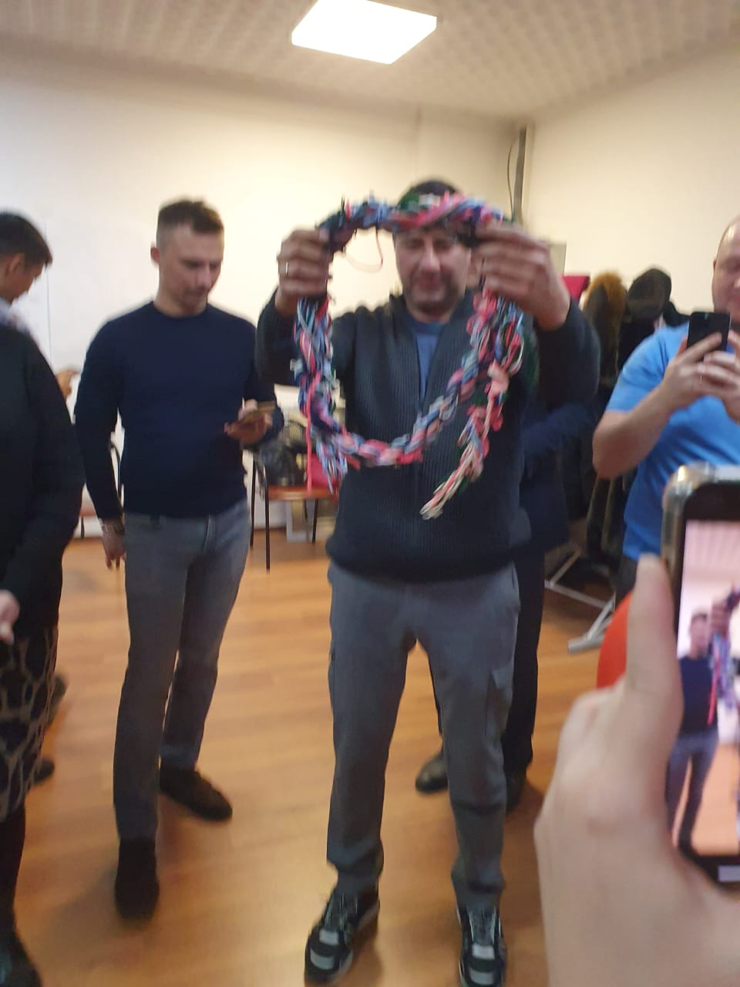
29.11.2022 г. Командная стратегическая сессия.

Slide 20
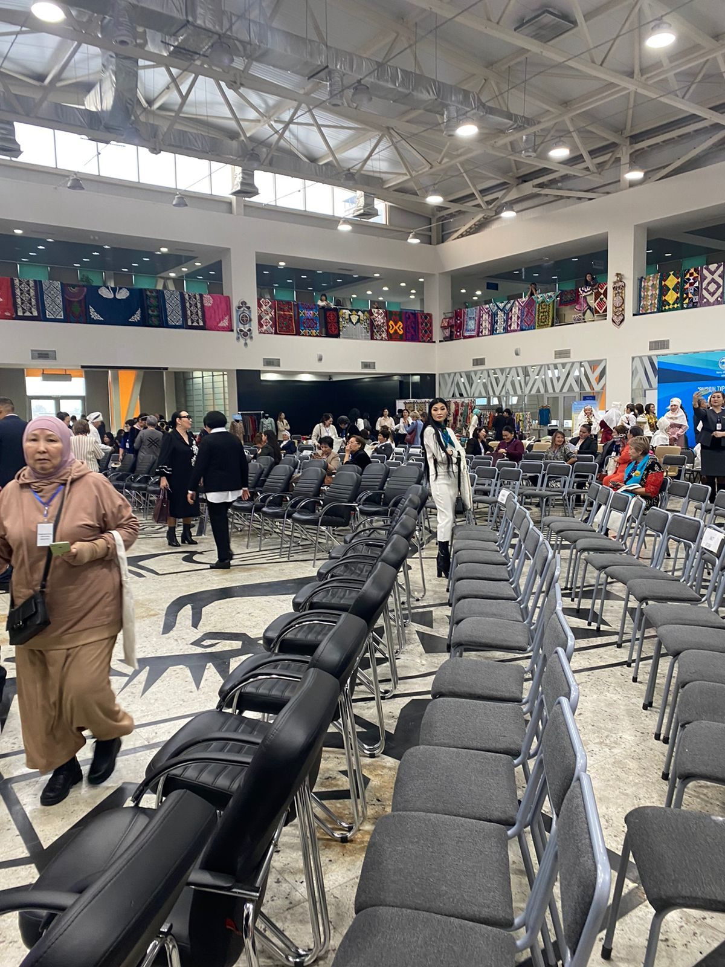
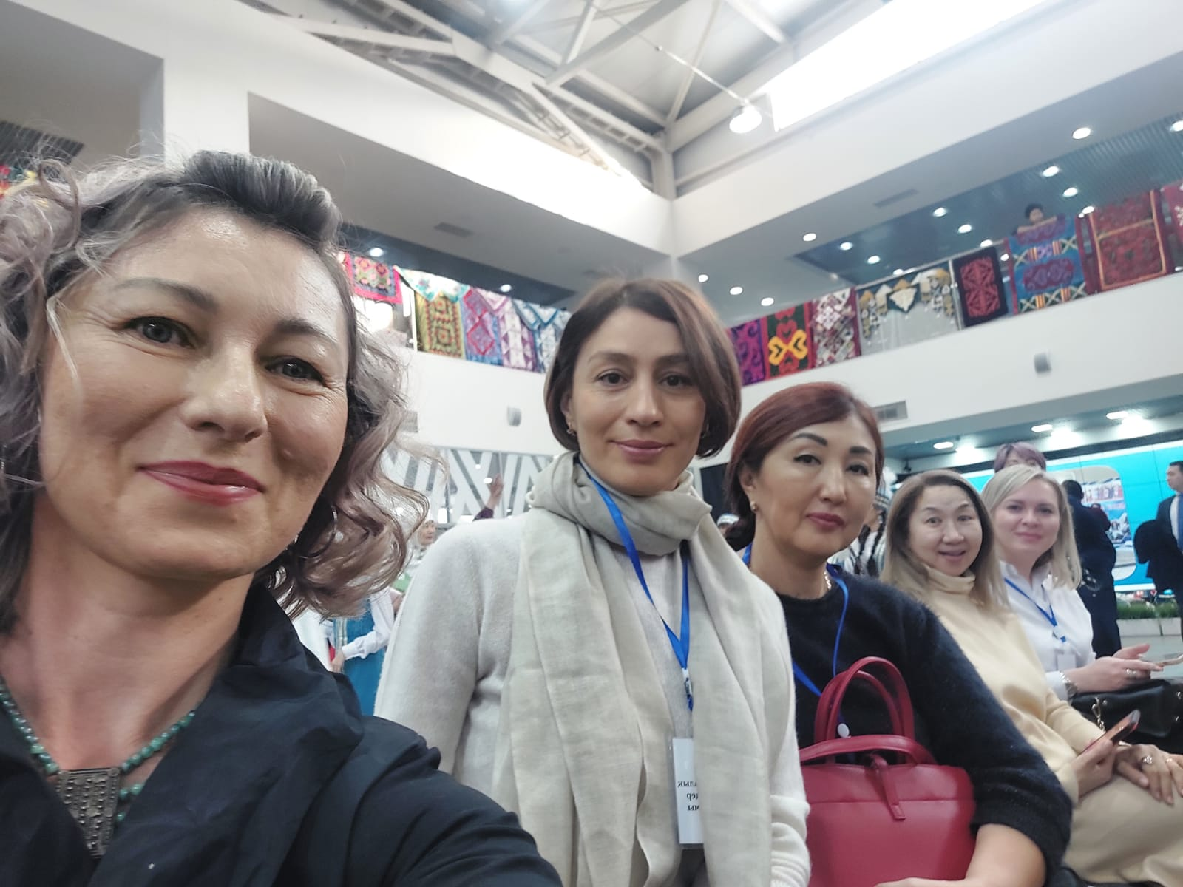
05.12.2022 г. «Форум для женщин предпринимателей» палата «Атамекен»

Slide 21
13.12.2022 г.Бизнес завтрак. Подготовка к первому «Новогоднему Балу предпринимателей по области жетысу»

Slide 22
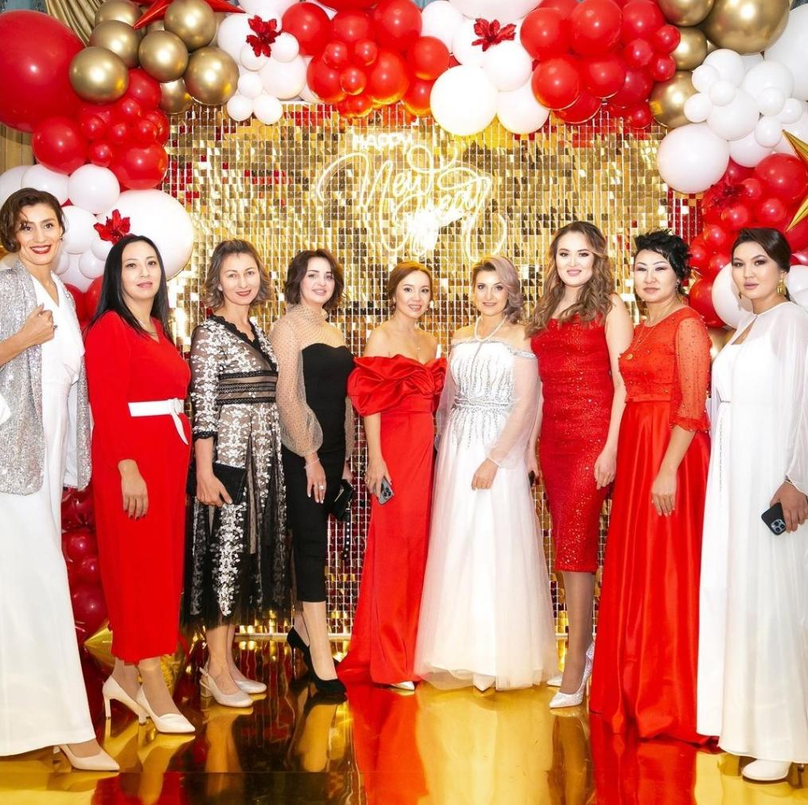
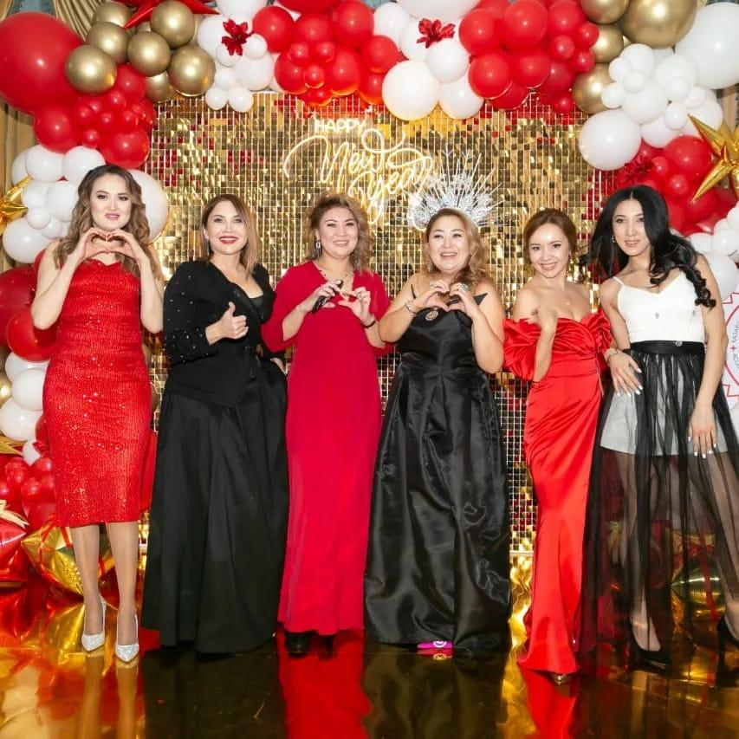
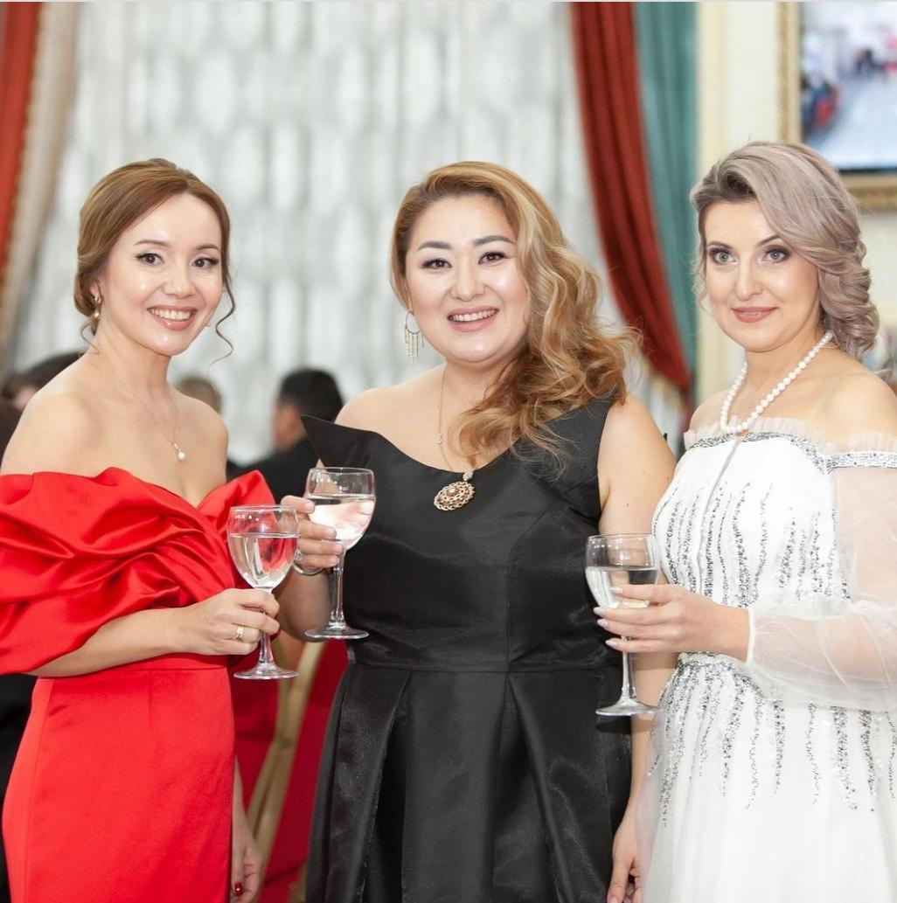
21.12.2022 г. Первый «Новогодний Бал для предпринимателей области Жетісу»

Slide 23
Благодарю
за внимание!

